Slide 1
Методические рекомендации по психологической подготовке к ГИА
«Тренинг как способ снижения уровня экзаменационного стресса при подготовке к ГИА »
Составили:
педагоги-психологи
МАОУ СШ №15 г.Липецка
Солодских Елена Павловна
Шаповалова Светлана Валерьевна

Slide 2
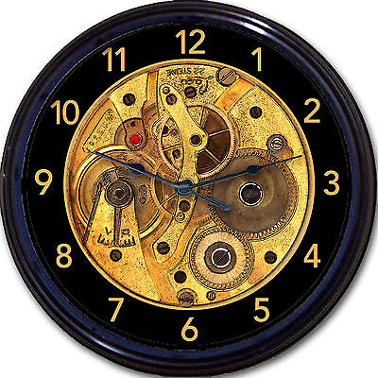
Тренинг, позволяющий уменьшить уровень тревожности и направленный на повышение самооценки выпускника Преимущества: - группа 10-25 человек - продолжительность – 30 минут - возрастная категория – 7 – 11 класс

Slide 3
Упражнение «Игра-приветствие» (направлено на снятие тревожности)

Slide 4
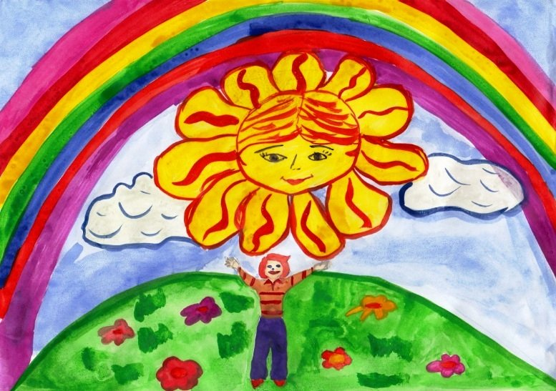
Упражнение «Рисунок Я» (направлено на снятие тревожности)

Slide 5
Упражнение «Откровенно говоря» (направлено на снятие тревожности)

Slide 6
Упражнение «Чемодан на память» (направлено на развитие внимания и памяти)

Slide 7
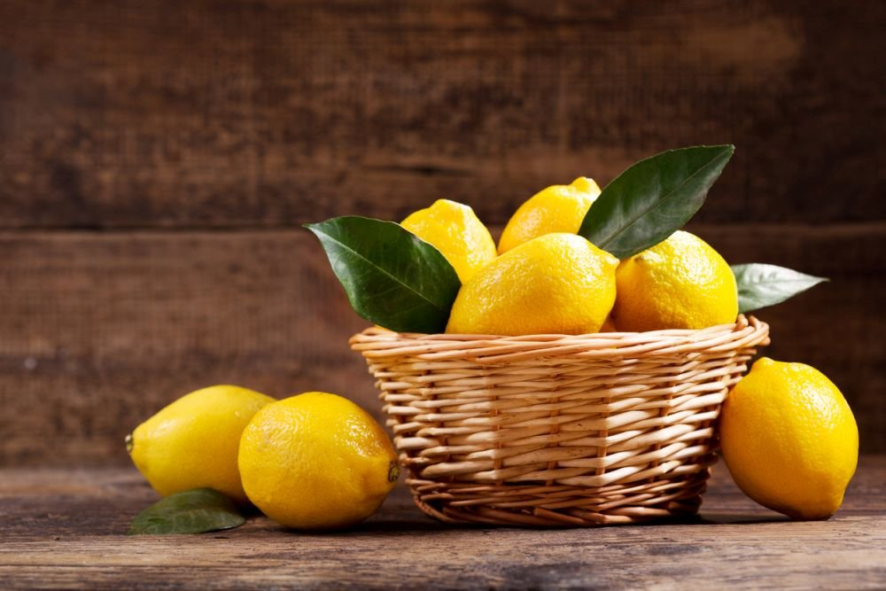
Упражнение «Лимон» (направлено на снятие тревожности)

Slide 8
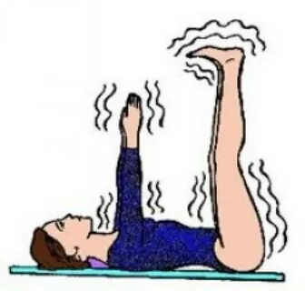
Упражнение «Стряхни» (направлено на повышение самооценки)

Slide 9
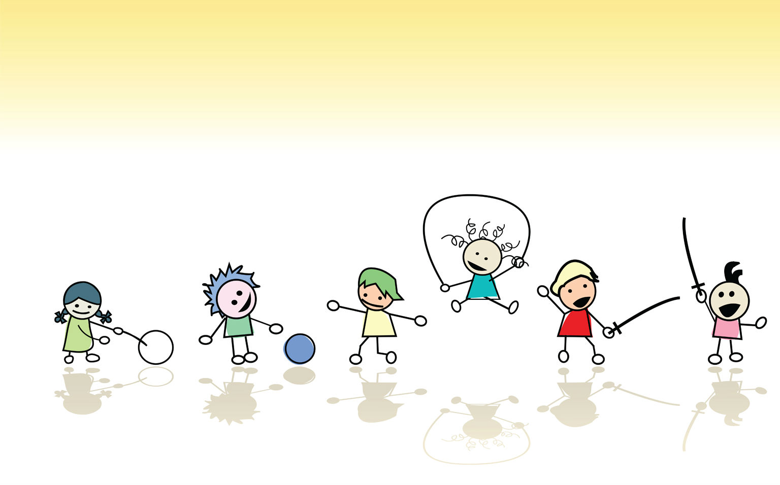
Упражнение «Энергизатор» (направлено на повышение самооценки)

Slide 10
Упражнение «Реклама – двигатель прогресса» (направлено на повышение самооценки)

Slide 11
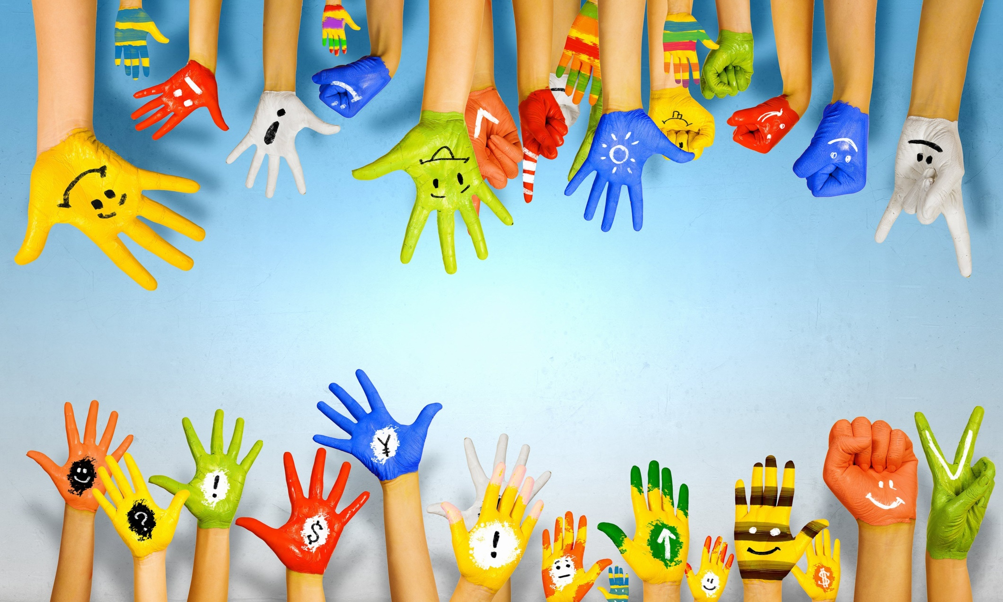
Упражнение «Ладошки» (направлено на повышение самооценки)

Slide 13
Рекомендуемая литература для педагогов

Slide 14
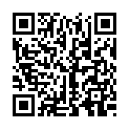
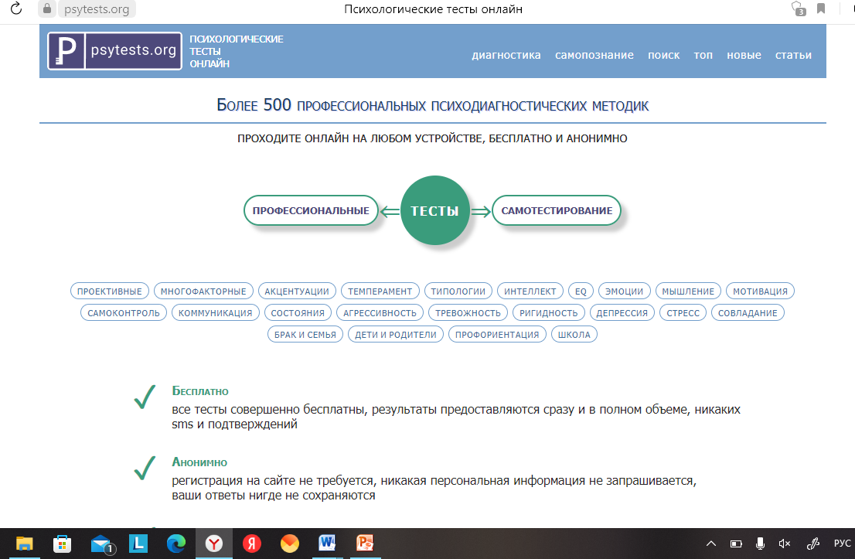
Психологические тесты онлайн

Slide 15
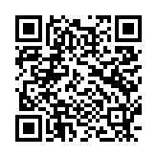
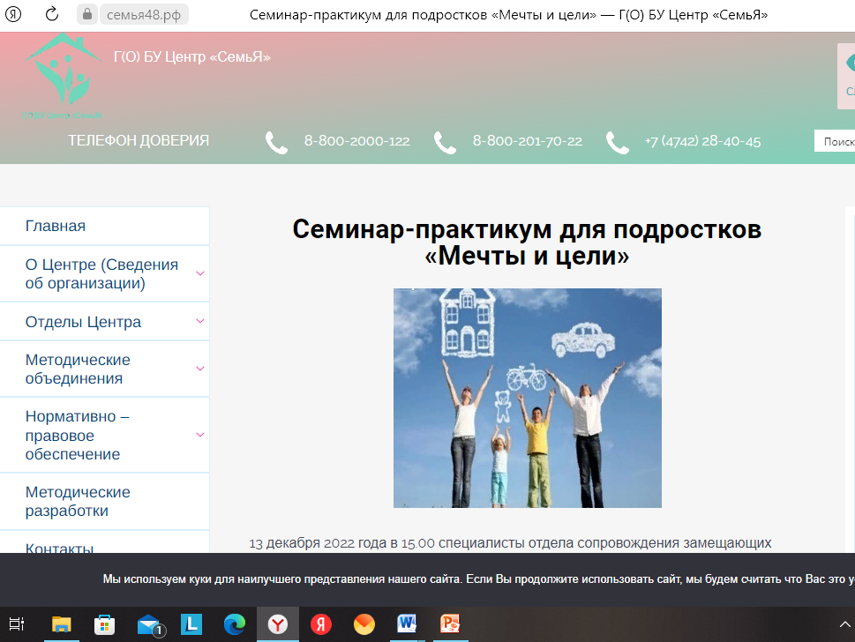
Г(О)БУ Центр Семья

Slide 16
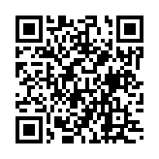
Материалы сайта «Консультирование родителей» https://consult.strategy48.ru/index.php/testy

Slide 17
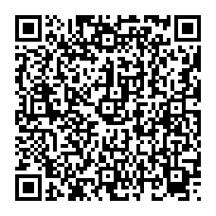
https://iom48.ru/wp-content/uploads/2023/01/sbornik-metodicheskih-razrabotok-roditelskih-sobranij-po-profilaktike-uchebnoj-neuspeshnosti.pdf
Советы родителям
Быть
чуткими
ПОДДЕРЖКА
Не ограждать
От трудностей
Быть
примером
Анализ
неудач
Отмечать
положительное
Сравнивать
с
Самим собой
Контроль
Без гиперопеки

Slide 18
Родителям
важно помнить
Экзамены - ситуация действительно серьезная, но не запредельная.
2. Ощущение огромной важности экзамена не стимулирует школьника, напротив, мешает подготовке.
3.В этом случае следует немного снизить значимость ситуации.
4.Получить успешный результат по экзамену под силу каждому выпускнику.
5. При правильном подходе экзамены могут служить средством самоутверждения и повышением личностной самооценки.

